Slide 1
Conjunto de datos de pacientes hepáticos de la India
Nombre: Gabriel Valdivia

Slide 2
Introducción y objetivo
El presente proyecto tiene como objetivo desarrollar un modelo de Machine Learning capaz de clasificar a pacientes hepáticos con base en sus características clínicas. Utilizando técnicas de análisis exploratorio, preprocesamiento de datos y distintos algoritmos de clasificación, buscamos identificar patrones que permitan predecir si un paciente se encuentra en riesgo o no, con el fin de apoyar decisiones médicas tempranas y eficientes.
El dataset utilizado corresponde a información de pacientes indios con enfermedades hepáticas, el cual incluye variables como edad, niveles de bilirrubina, albúmina, entre otros factores biológicos.
Realizar un análisis exploratorio y visualización de las variables más relevantes.
Pre Procesar y transformar adecuadamente los datos para el entrenamiento.
Evaluar distintos modelos de clasificación como KNN, Regresión Logística, Random Forest, XGBoost y LightGBM.
Optimizar hiper parámetros con Optuna.
Generar métricas de evaluación como matriz de confusión, curva ROC y AUC.
Exportar reportes y modelos para facilitar su análisis y reutilización.

Slide 3
Descripción del conjunto de datos
Información de atributos
edad Edad del paciente
género Género del paciente
tot_bilirubin Bilirrubina total
bilirrubina directa Bilirrubina directa
alkphos Fosfotasa alcalina
sgpt Alamina aminotransferasa
Aspartato aminotransferasa
tot_proteins Proteínas totales
albúmina Albúmina
ag_ratio Relación de albúmina y globulina
is_patient Campo selector utilizado para dividir los datos en dos conjuntos (etiquetados por los expertos)
https://www.kaggle.com/datasets/jeevannagaraj/indian-liver-patient-dataset

Slide 4
Principales análisis y hallazgos
Hallazgos:
La variables del dataset no tienen suficiente correlación con el target (is_patient), el modelo no tiene de dónde aprender.
Poco balanceado en el target
Si el dataset es chico, el modelo no tiene suficiente variedad para generalizar.
Modelos probados y resultados
1. KNN Classifier : 0.64
2. Logistic Regression : 0.65
3. Random Forest Classifier :0.62
4.LightGBM para clasificación Accuracy: 0.64
5. SVM para clasificación Accuracy:0.61
6 .XGBOOST para clasificación Accuracy: 0.62

Slide 5
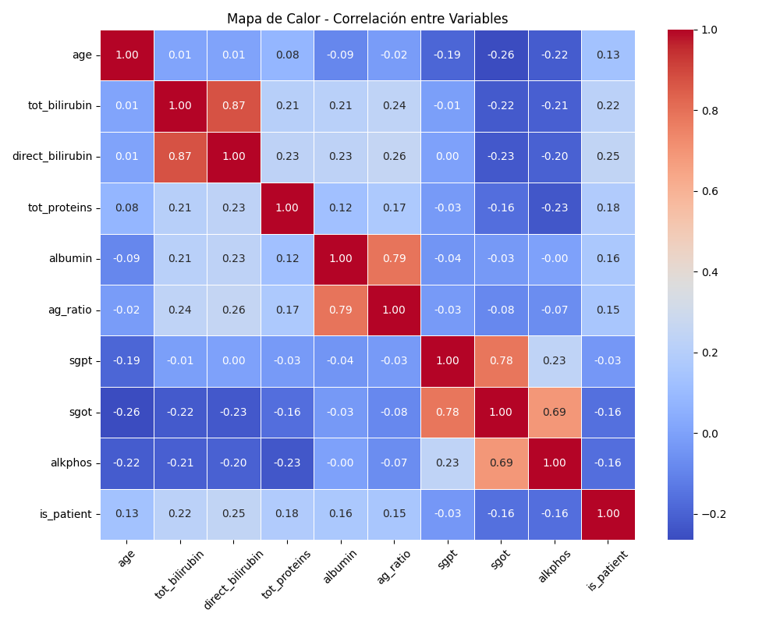
Analizando el gráfico de correlación , se puede visualizar que son pocos los datos que dan una relación que ayudan a predecir en los modelos ya que no está balanceado

Slide 6
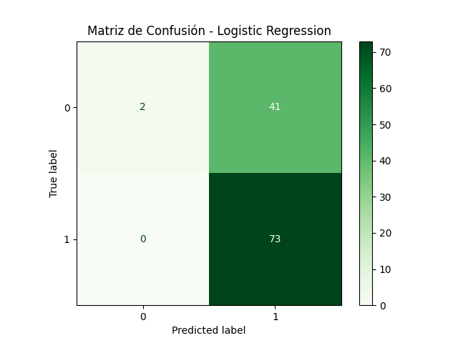
Mejor modelo Logistic Regression
Como mejor modelo de todos este tiene menos errores en predecir los pacientes con hepáticos

Slide 7
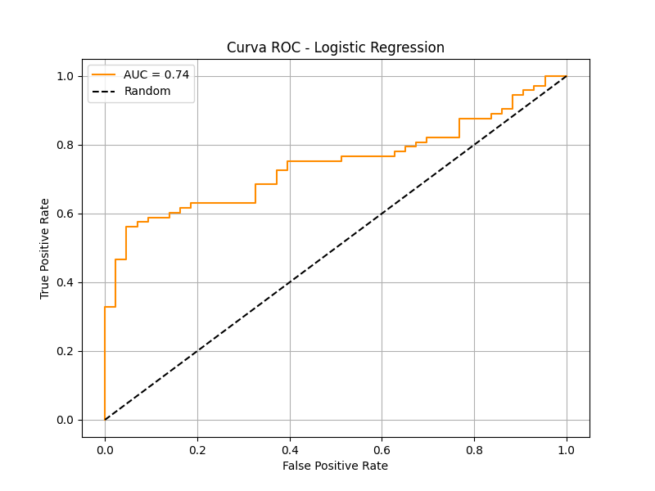
El modelo de Regresión Logística demuestra una capacidad aceptable para distinguir entre pacientes y no pacientes.
Esto implica que el modelo tiene una capacidad razonable para diferenciar correctamente entre las clases, aunque aún hay espacio para mejorar su precisión y sensibilidad

Slide 8
Conclusiones y recomendaciones
Los modelos desarrollados muestran un desempeño limitado con una precisión y AUC por debajo de 0.7.
Esto se puede deber a la baja correlación entre las variables del conjunto de datos y la variable objetivo, así como al posible desequilibrio en las clases, lo que dificulta que los modelos aprendan patrones significativos.
Como recomendación obtener más datos para mejorar el balanceo y subir la precisión

